Slide 1
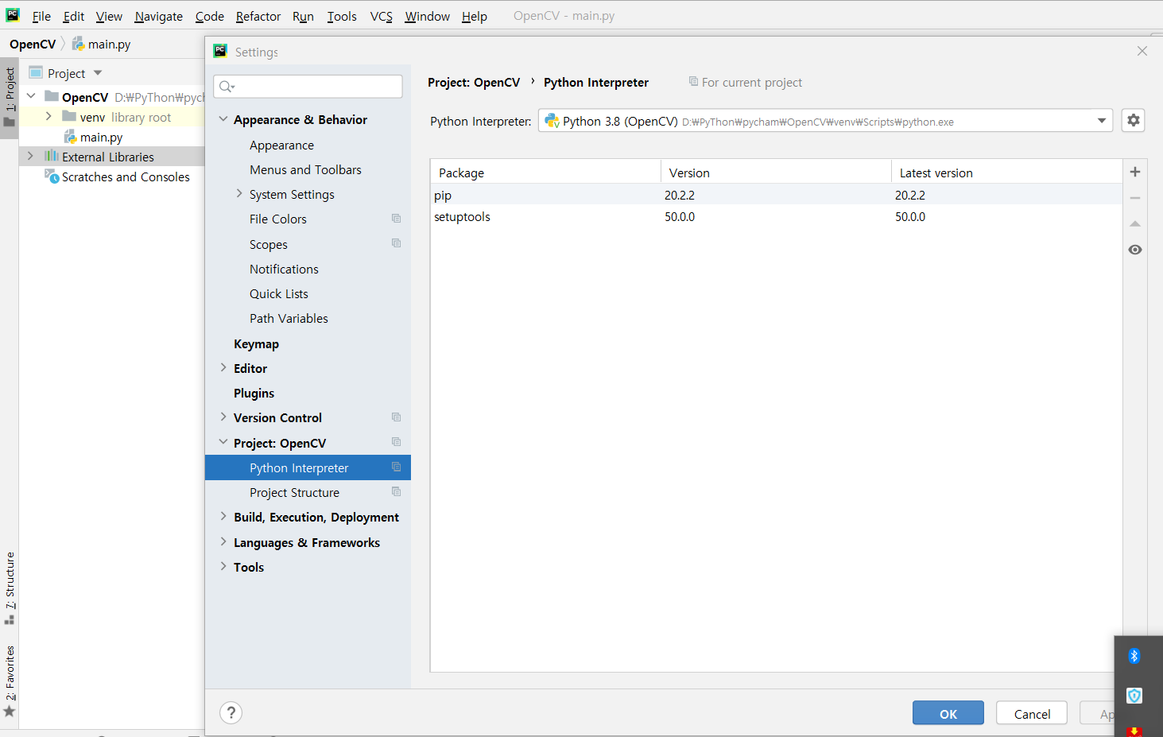
OpenCV 패키지 설치 File -> Setting

Slide 2
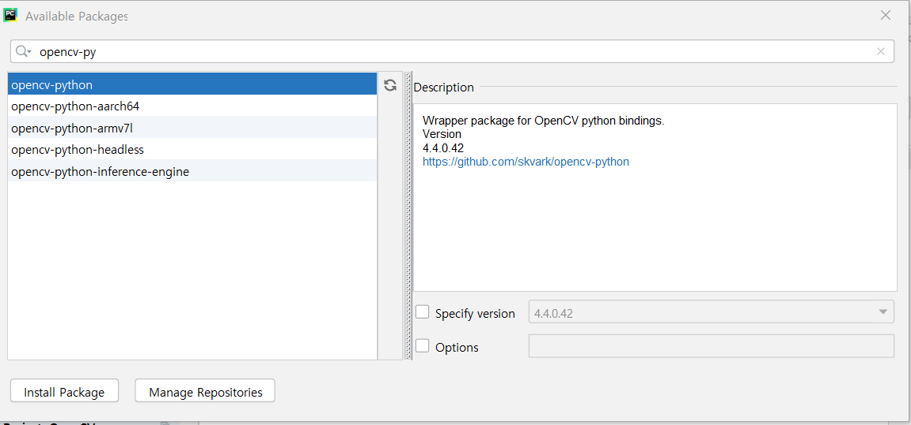

Slide 3
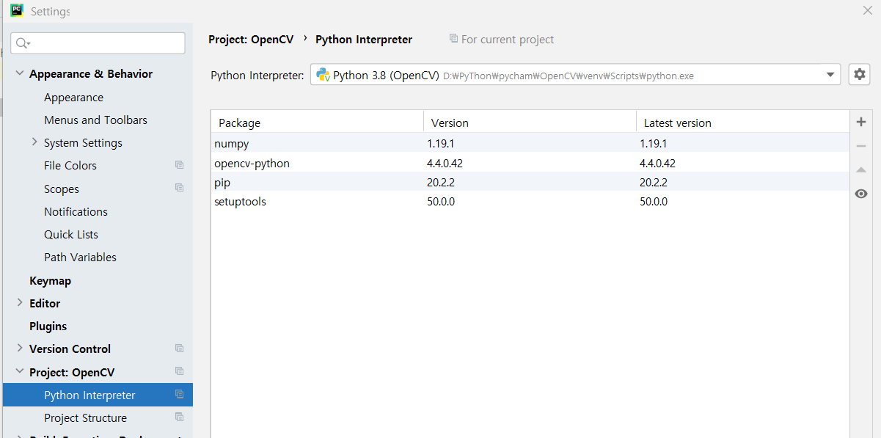

Slide 4
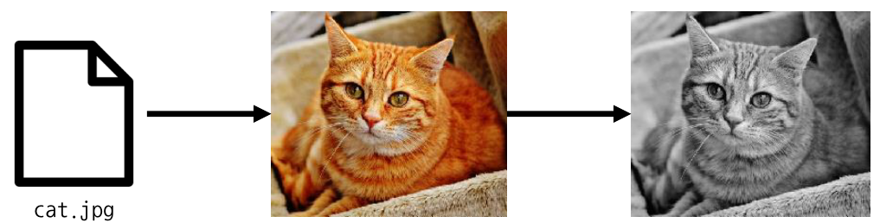

Slide 5
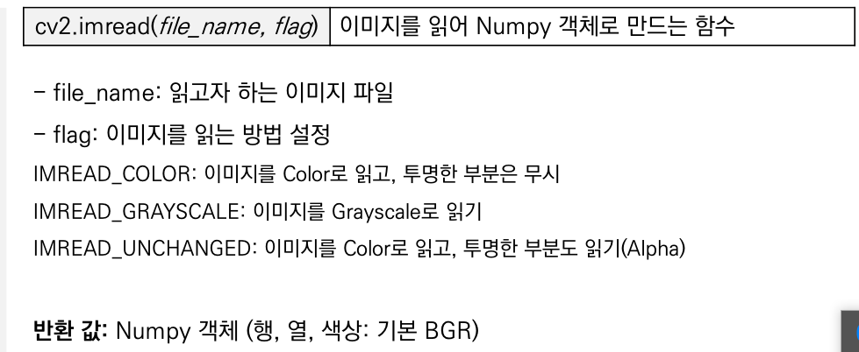
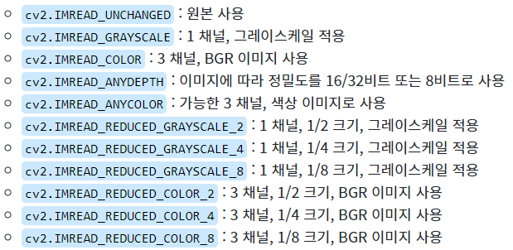
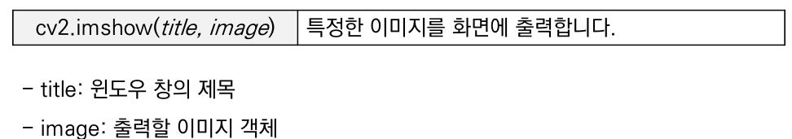

Slide 6
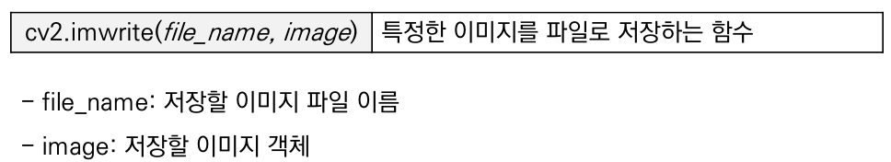
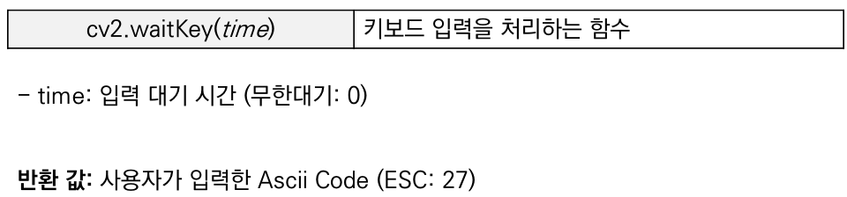

Slide 7
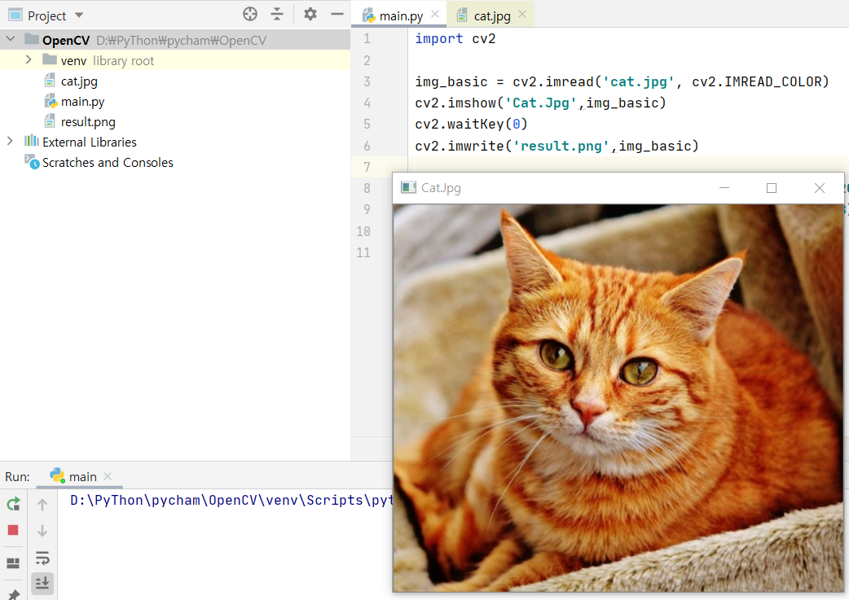
임의의 키를 누르면 종료

Slide 8
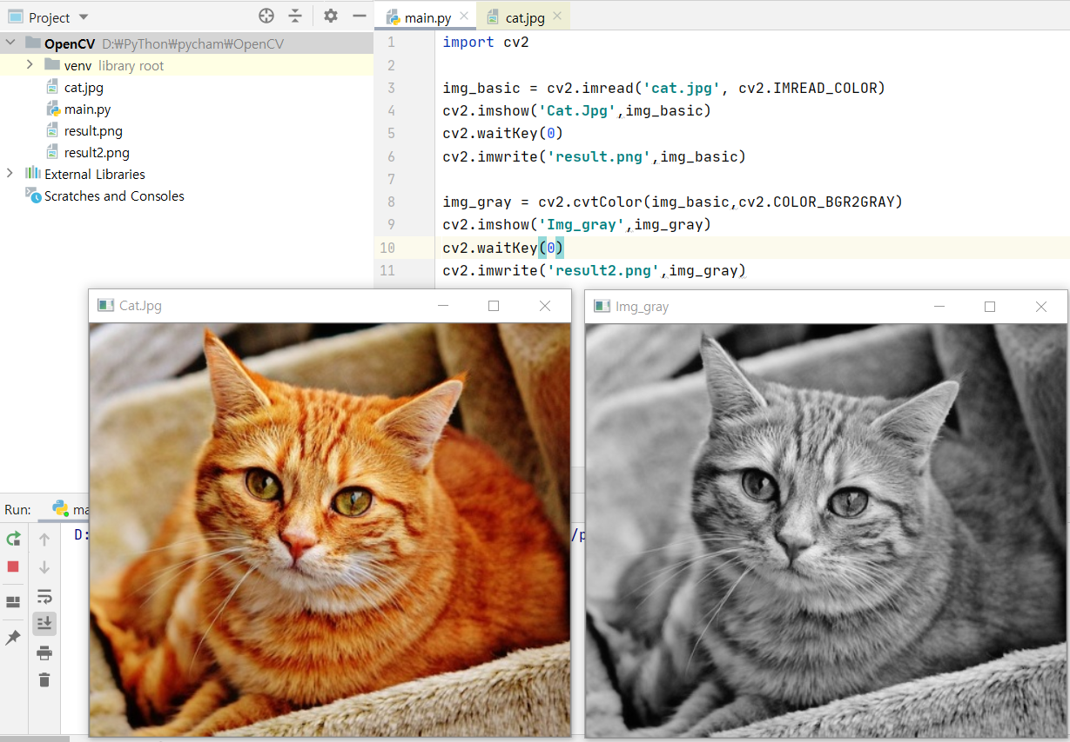

Slide 9
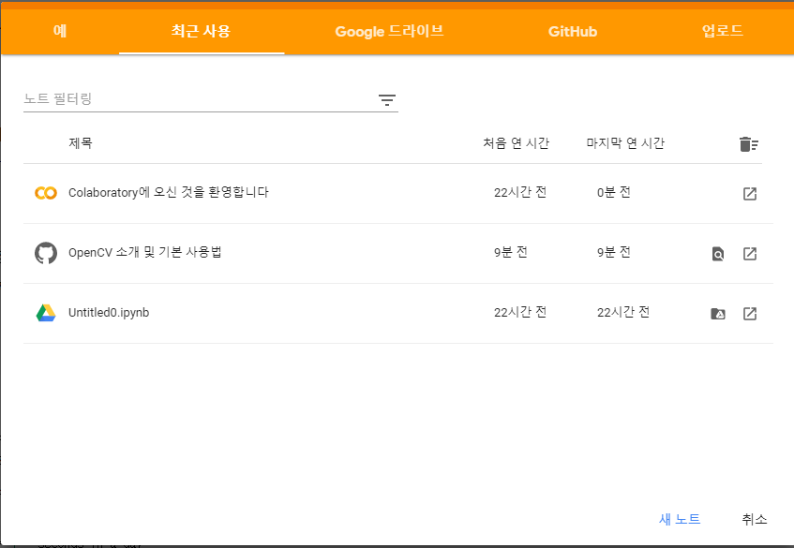
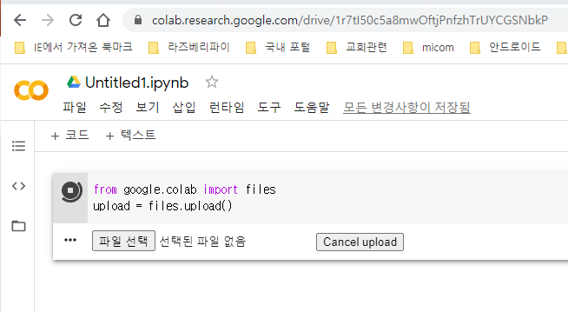
CoLab 사용하기
https://colab.research.google.com/notebooks/intro.ipynb#recent=true
3
2
1

Slide 10
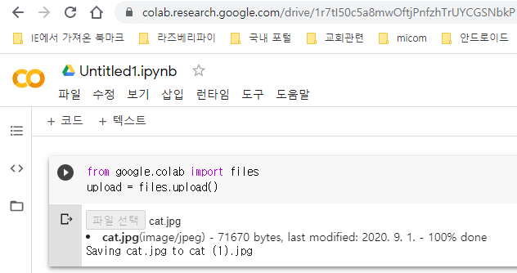
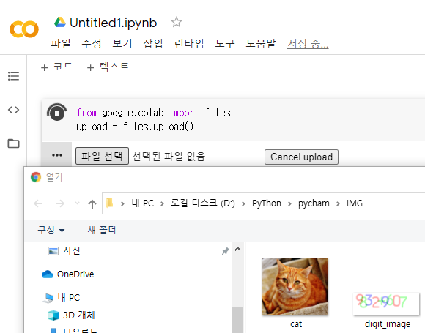
1
3
2

Slide 11
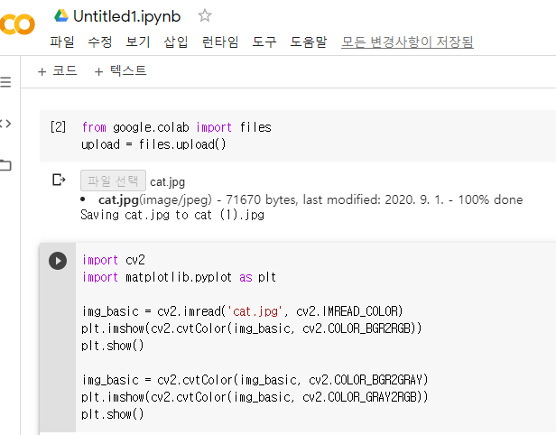
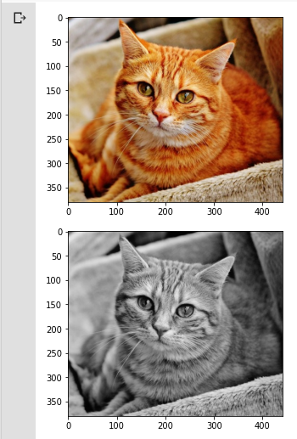
1
2
3
CoLab은 Jupyter Notebook을 기반으로 동작하므로 Matplotlib를 이용하여 이미지를 출력해야 됨.
각 픽셀의 형태는 OpenCV는 BGR을 기준, Matplotlib는 RGB를 기준.

Slide 12
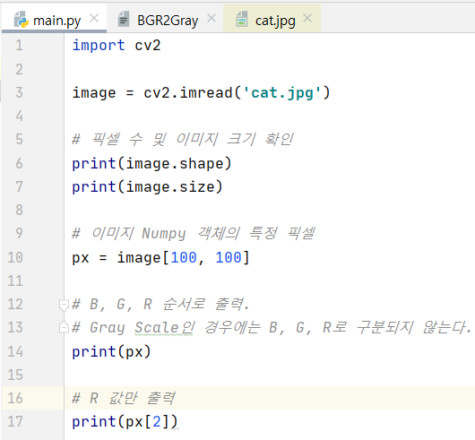
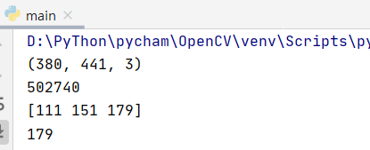
이미지 크기 및 픽셀 확인

Slide 13
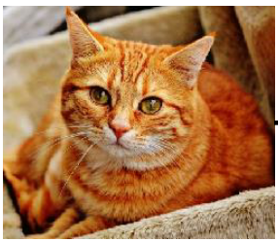
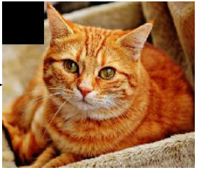
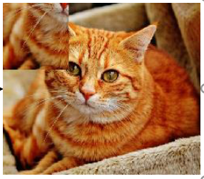
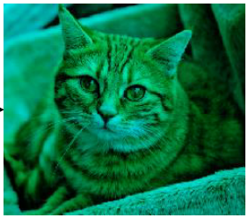
픽셀 값 변경하기

Slide 14
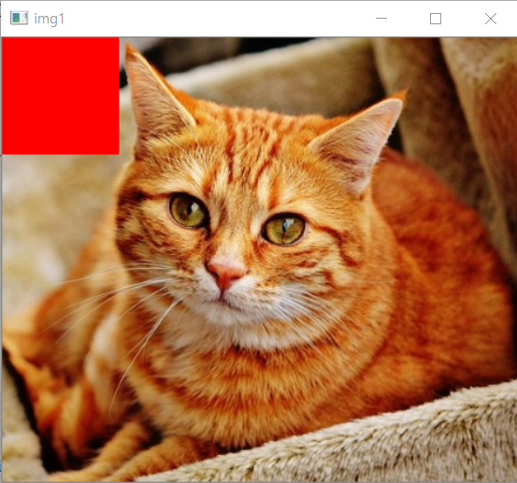
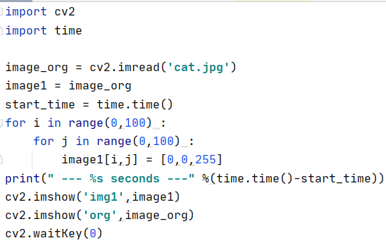
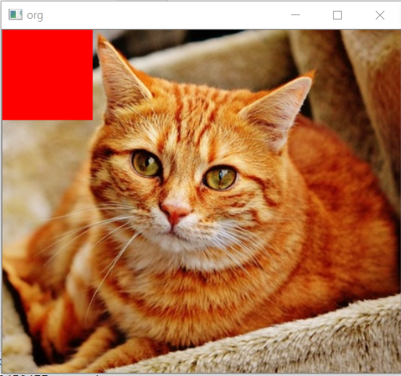
픽셀 값 변경하기 – 개별 픽셀 값 직접 바꾸기
image1의 0 – 99 까지의 픽셀들의 값만 red로 바꿨는데
opencv는 BGR순서임. [0,0,255] – RED만 255
org의 동일 부분도 값이 변화 되었다 ???
객체 복사해야 됨. copy

Slide 15
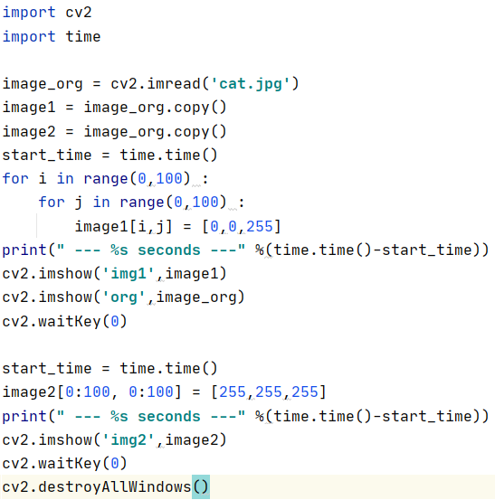
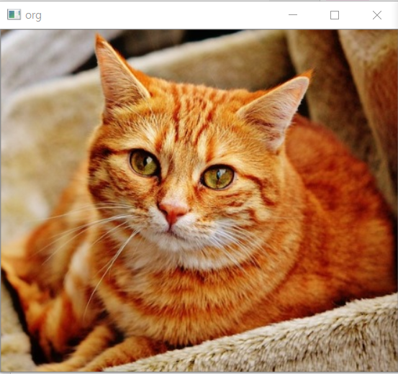

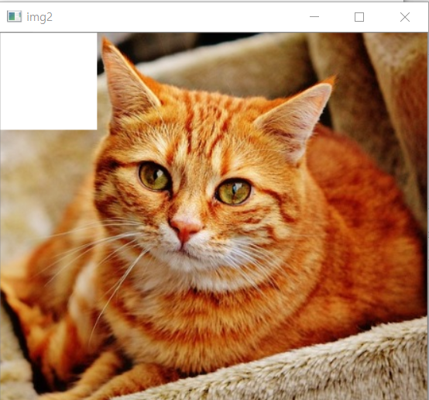
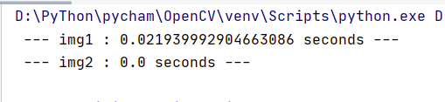

Slide 16
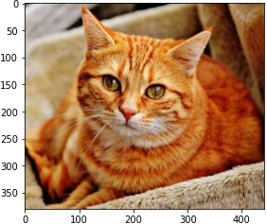
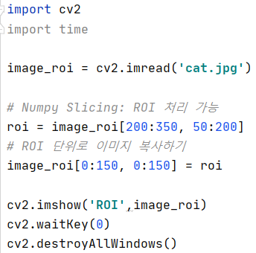
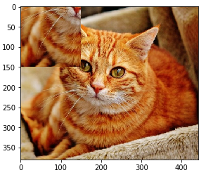
ROI 추출 - PyCham

Slide 17
CoLab 사용하기
https://colab.research.google.com/notebooks/intro.ipynb#recent=true
3
2
1

Slide 18
1
3
2

Slide 19
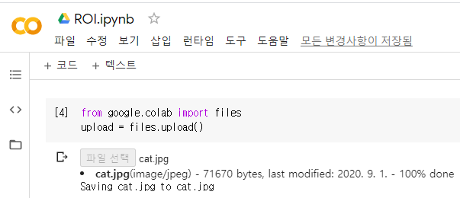
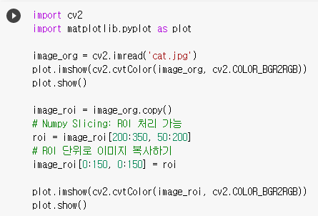
ROI 추출 - CoLab

Slide 20
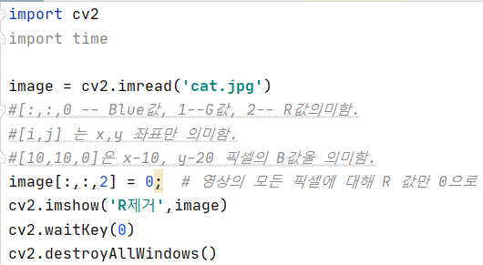
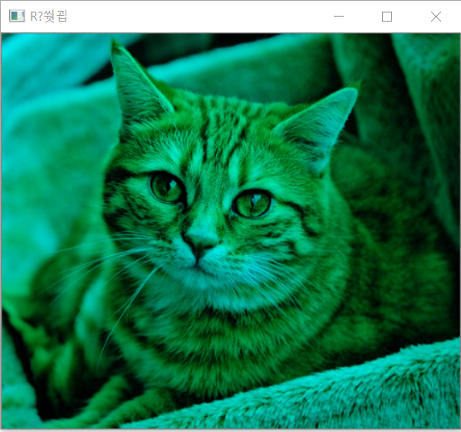
픽셀 값 변경

Slide 21
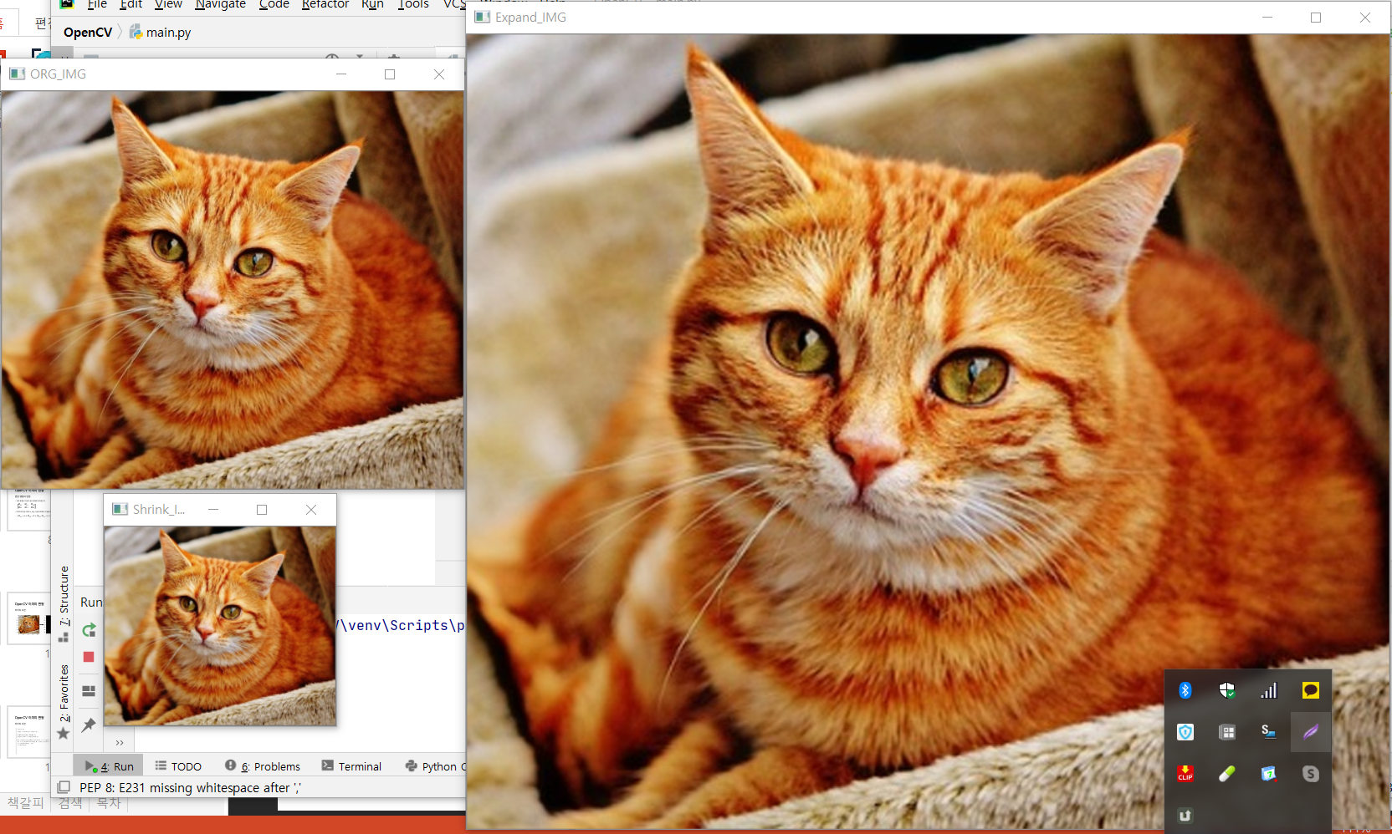
이미지 크기 조절

Slide 22
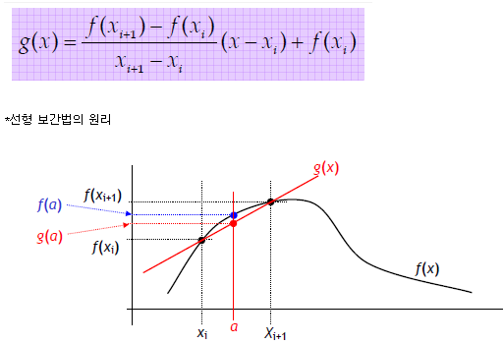
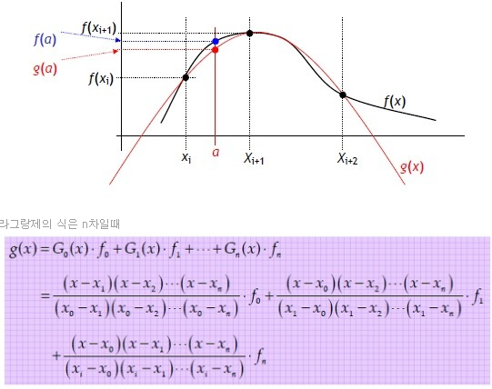
interpolation(보간)
1. 새로운 점을 만들기 위해 수많은 점들을 평균화시키는 것. 이 방법은 샘플점들을 직선으로 연결하지 않고 곡선으로 연결함으로써
본래 신호파형에 대한 변형을 최소화시켜 준다.
2. 영상신호의 표준방식 변환시 기존의 정보로부터 새로운 정보를 만들어야 하는데 가령 525라인에서 625라인을 만들 때 처리되는 방식을 말한다.
출처: 네이버 지식백과 https://iskim3068.tistory.com/35 [ikfluencer]
선형보간법
라그랑제 보간법

Slide 23
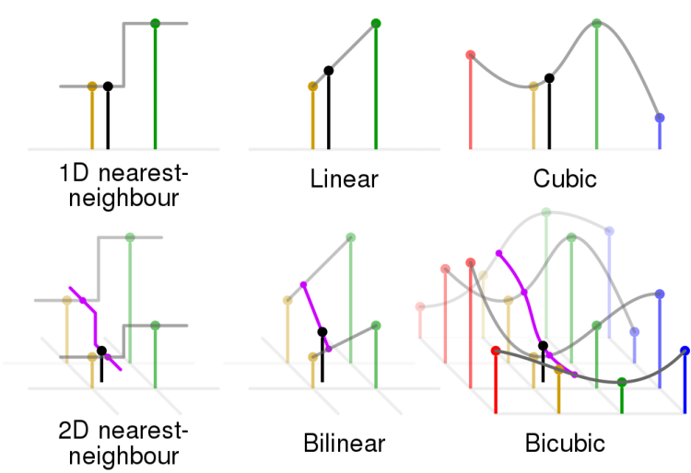
cv에서 사용되는 보간

Slide 24
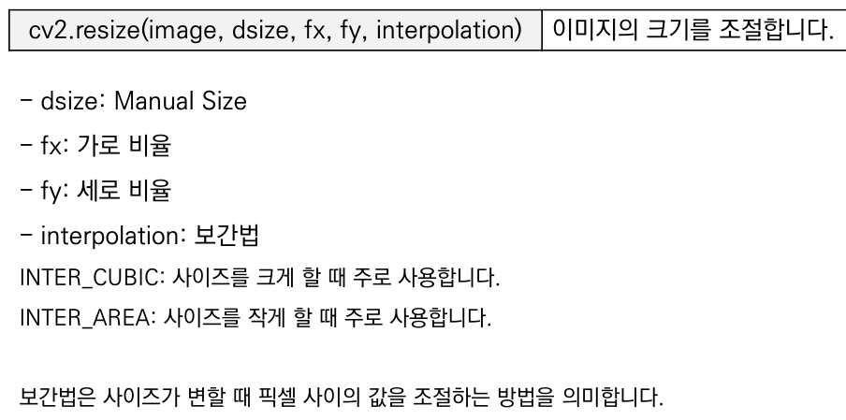

Slide 25
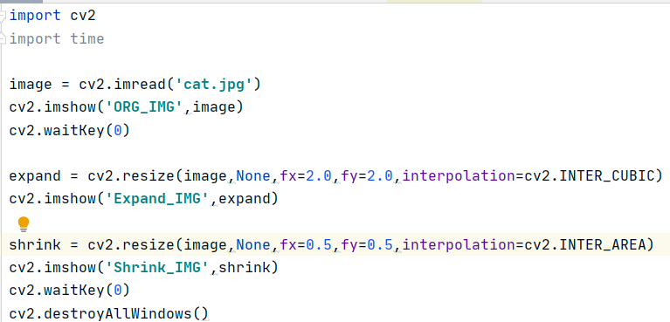
가로 2배 확대, 세로 두배 확대
가로 0.5배 확대, 세로 0.5배 확대

Slide 26
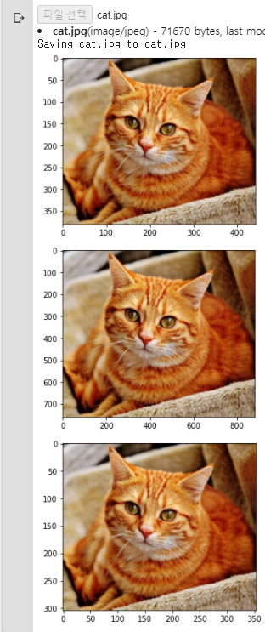
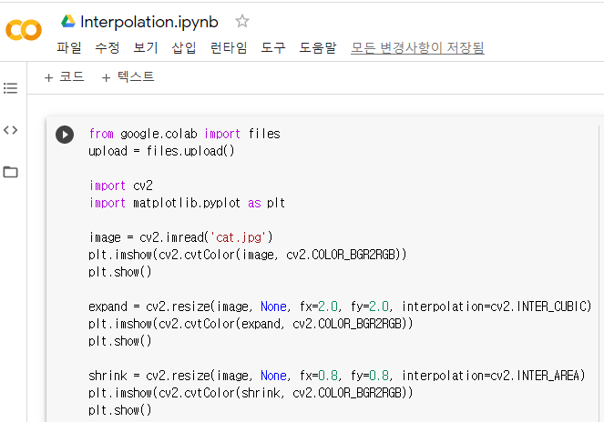
이미지 확대 CoLab
colab에서는 확대/축소된 크기로 보여주지 않고
가로/세로의 스케일을 변화시켜 확대/축소를
알 수 있게 나타낸다.
y_max 원영상 : 400, 2배 확대영상 : 800

Slide 27
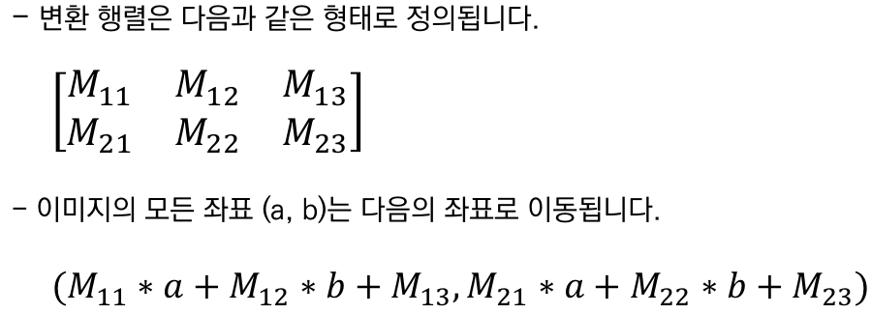
위치 변경 – Affine Transform
변환행렬
a
b
X

Slide 28
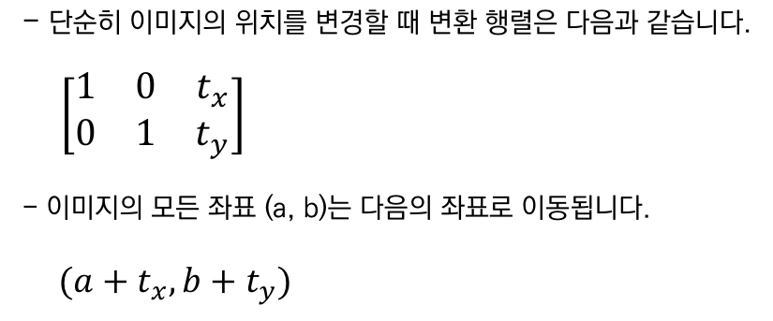
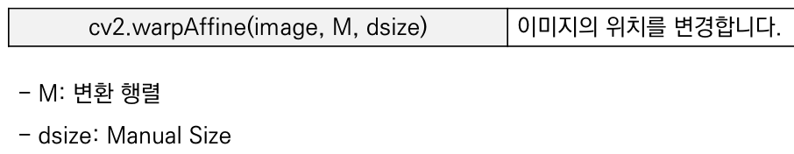
픽셀 a, b를 tx, ty만큼 이동시키고자 할 경우
a
b
x 방향으로 이동 거리 tx,
y 방향으로 이동 거리 ty
x
영상의 원래 크기(width, height)

Slide 29

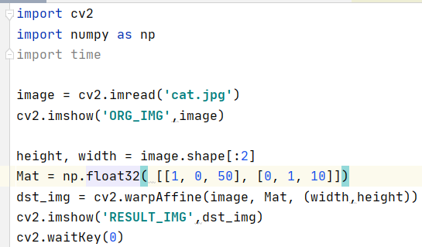
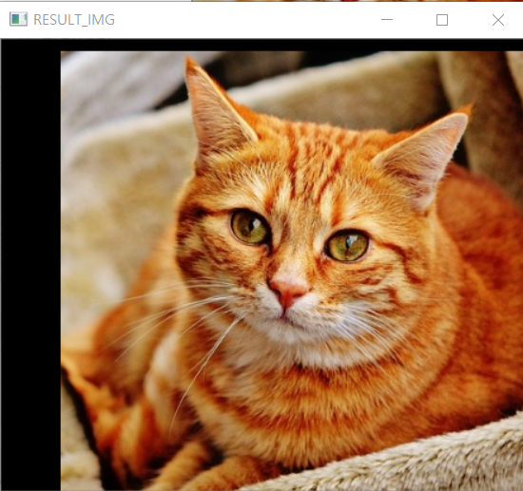


x 방향으로 50 : 우측으로 50 픽셀
y 방향으로 10 : 아래로 10 픽셀

Slide 30



Slide 31

이미지 회전
변환행렬
이러한 변환 행렬을 직접 만들기는 ???
cv2의 함수를 이용한다.
확대/축소비율 : scale, 회전 각도 : theta, 회전 중심점 : center.x y

Slide 32

변환 행렬을 만들어 주는 cv2의 함수.
확대/축소비율 : scale, 회전 각도 : theta, 회전 중심점 : center.x y

Slide 33




Slide 34




Image Addition

Slide 35

Image Subtraction

Slide 36

이미지 합치기
많이 사용됨.
257 % 256 = 1
256 % 256 = 0

Slide 37



Slide 38



Slide 39


Slide 40



IMG Diff 차 영상

Slide 41





Slide 42


enumerate

Slide 43







Slide 44


enumerate함수는 반복문 사용시 몇 번째 반복인지 실행 횟수를 알고 싶을 때 사용됨.
인덱스 번호와 해당 원소 값을 tuple형태로 반환해 준다.

Slide 45

Threshold를 이용한 이진화

Slide 46


Slide 47


Slide 48


Slide 49


Slide 50


Adaptive Thresholding

Slide 51


Slide 52




Slide 53


1 | 4 | 1
4 | 7 | 4
1 | 4 | 1

Slide 54


Slide 55


Slide 56


File
-> setting
아래의 패키지들을
인스톨한다.
-opencv-python
-numpy
-matplotlib
-pandas

Slide 57

OpenCV Tracker

Slide 58


Slide 59



선그리기

Slide 60




사각형 그리기

Slide 61



원그리기

Slide 62



다각형 그리기

Slide 63




Slide 64




contour란?
contour
이미지에서 동일한 색 또는 동일한 색상 강도를 가진 부분의 가장자리 경계를 연결한 선
물체 인식이나 형태 분석등과 같은 다양한 인식 문제에 널리 사용됨.

Slide 65



Contour 찾기
각 선의 모든 점의
좌표를 다 찾는다.
각 선의 끝점의
좌표만 찾는다.
반드시 원본 이미지에 그려야 됨. 이진화 영상이 아님.

Slide 66


retrieval_tree
내부의 컨투어도 모두 표현해서
계층적으로 표현
retrieval_list
내부의 컨투어도 모두 표현해서
계층적으로 표현하지 않음.

Slide 67

Rietrival_external
내부 컨투어는
무시되며 제일 바깥 컨투어만 찾는다.

Slide 68



모든 컨투어를 다 그린것
위 그림에서 컨투어는 단 두개만 존재함.
drawContours함수의
contour_index = -1
컨투어를 하나씩 서로 다른 색으로 그린것 .
drawContours함수의
contour_index = 0인 컨투어와
contour_index = 1인 컨투어를 그린것
contours : 단계별 컨투어 영상,
hierarchy : 단계별 컨투어 영상에 대한 정보

Slide 69


cv2.RETR_TREE
cv2.RETR_EXTERNAL

Slide 70





픽셀 값이 127보다 크면 255를 작으면 0으로 대치
전체 hierarchy는 138개가 존재함.
디스플레이 못하고 생략하였음.
즉,index는 138개
index3만 그린 것

Slide 71



영상은 크게 두 그룹(영역? 덩어리?)
첫번째 컨투어만 출력하면 위와 같다.

Slide 72







세번째 컨투어 추출
cv2.drawContours(.., contours, 2, ..)
cont_0 : 첫번째 컨투어만 검출
cont_1 : 두번째 검출
cont_all : 모든 컨투어 검출
cv2.drawContours(.., contours, 0, ..)
cv2.drawContours(.., contours, 1, ..)
cv2.drawContours(.., contours, -1, ..)

Slide 73




contour 응용 – 영역 크기(픽셀 수) 계산

Slide 74

contour 응용 2: 무게중심 계산

Slide 75



contour 응용

Slide 76

실제 영상에서 컨투어 찾기

Slide 77






Slide 78



contour 응용 : ConvexHull

Slide 79




Slide 80


Slide 81




유사 다각형
도형 외곽의 꼭지점 개수를 줄여 다른 모양의 도형을 그려준다.
curve : numpy 형식의 커브 또는 다각형으로 contour 이미지
epsilon : 근사 정확도를 위한 값으로 오리지널 커브와
근사 커브간 거리의 최대 값으로 사용
손상된 사각형 복원 예
arcLength함수는 컨투어 둘레의 길이를 구한다.
epsilon이 작으면 원 도형과 비슷한 컨투어를 가지며
꼭지점 개수는 줄어 든다..
커지면 원 영상과 차이가 많이 나면서
꼭지점 개수도 감수한다.
아주 커지면 꼭지점이 0이 된다.
오리지널 컨투어 둘레
길이의 1%를 사용
epsilon1
오리지널 컨투어 둘레
길이의 10%를 사용
epsilon2

Slide 82



Slide 83

Blurring

Slide 84


Slide 85





1/16 | 1/16 | 1/16 | 1/16
1/16 | 1/16 | 1/16 | 1/16
1/16 | 1/16 | 1/16 | 1/16
1/16 | 1/16 | 1/16 | 1/16

Slide 86


k-Nearest Neighbour
소스 : https://docs.opencv.org/3.4/d5/d26/tutorial_py_knn_understanding.html

Slide 87


plot scatter
TrainData 25 x 2 행열, 0 - 99사이의 값을 가짐
res 25 x 1 행열, 0과 1을 가짐.
red[ : , 0 ]
red 배열의 모든 행, 첫째열
red[ : , 1 ]
red 배열의 모든 행, 둘째열

Slide 88




trainData
res
red = trainData[ res.ravel() == 0 ]
red[: ,1]
red[: ,0]

Slide 89







Slide 90



Slide 91


KNN 소스코드

Slide 92



OCR of Hand-written Data using kNN
소스 코드 : https://docs.opencv.org/3.4/d8/d4b/tutorial_py_knn_opencv.html
numpy 관련 Doc. : https://numpy.org/doc/stable/reference/generated/numpy.reshape.html

Slide 93


